Slide 1

Dudas REUNIÓN INBENTO
May, 2024

Slide 2

Dudas
1- Proporción de especies
2- Otro Indice (N-90 i.e.)
3- Hábitats para trabajar

Slide 3
Hábitats que caen por celda en la grilla.
Algunos habitats pueden tener 1+ estaciones.
Habitat* <chr> | Nº Estaciones <int>
Circalittoral coarse sediment | 10
Circalittoral mud | 120
Circalittoral rock and biogenic reef | 2
Circalittoral sand | 136
Infralittoral coarse sediment | 37
Infralittoral mud | 134
Infralittoral rock and biogenic reef | 1
Infralittoral sand | 181
NA | 3

Slide 4
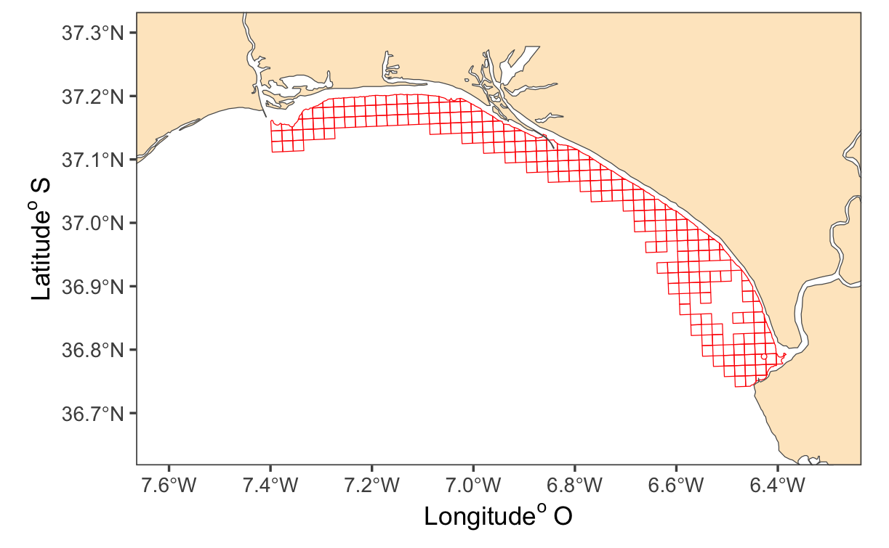
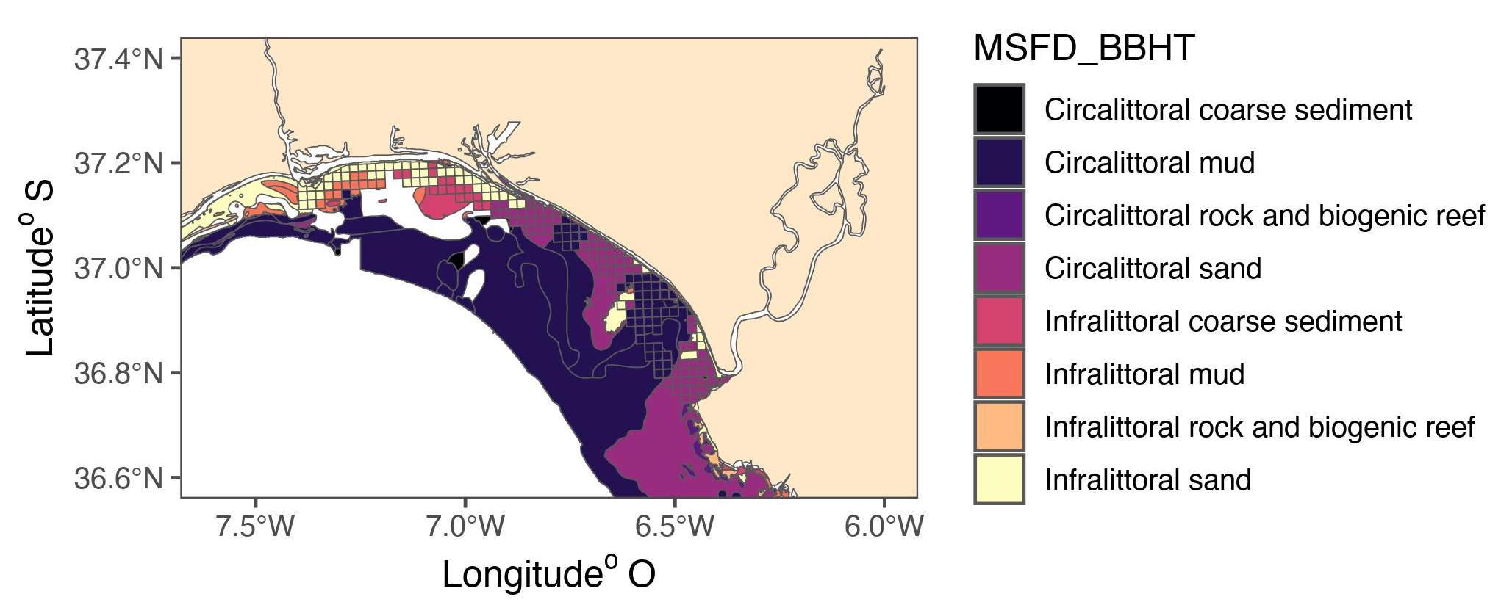
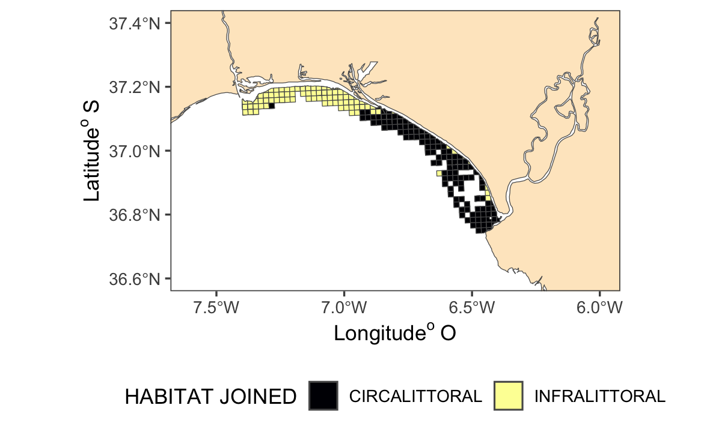
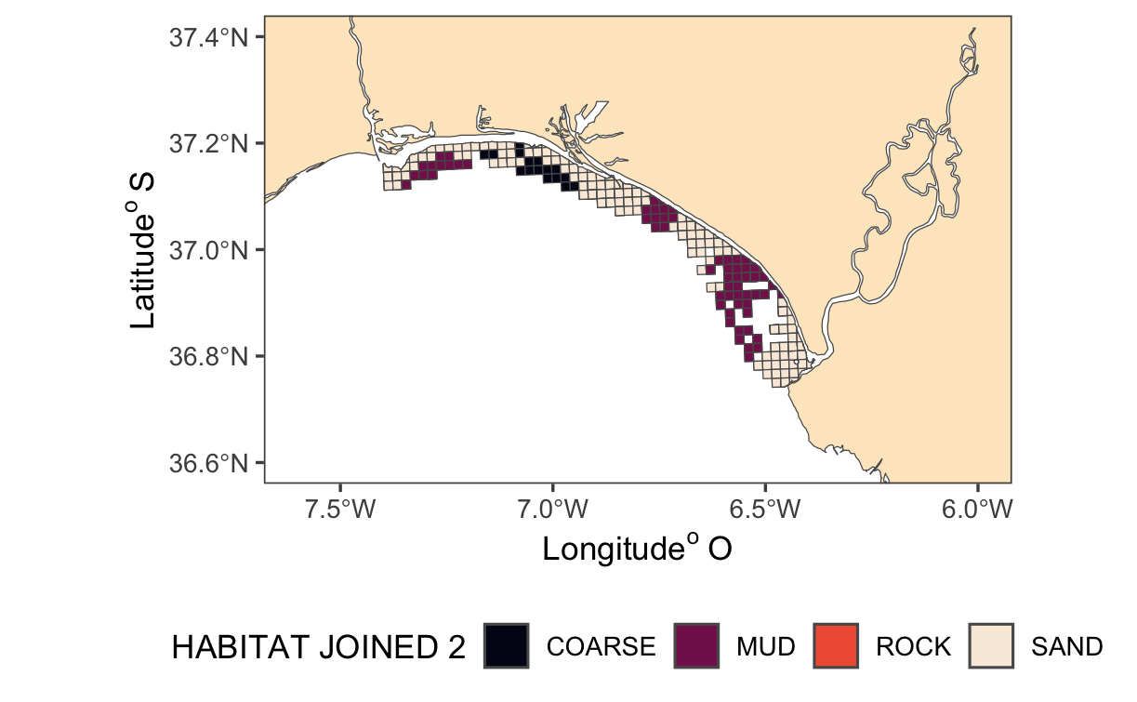

Slide 5
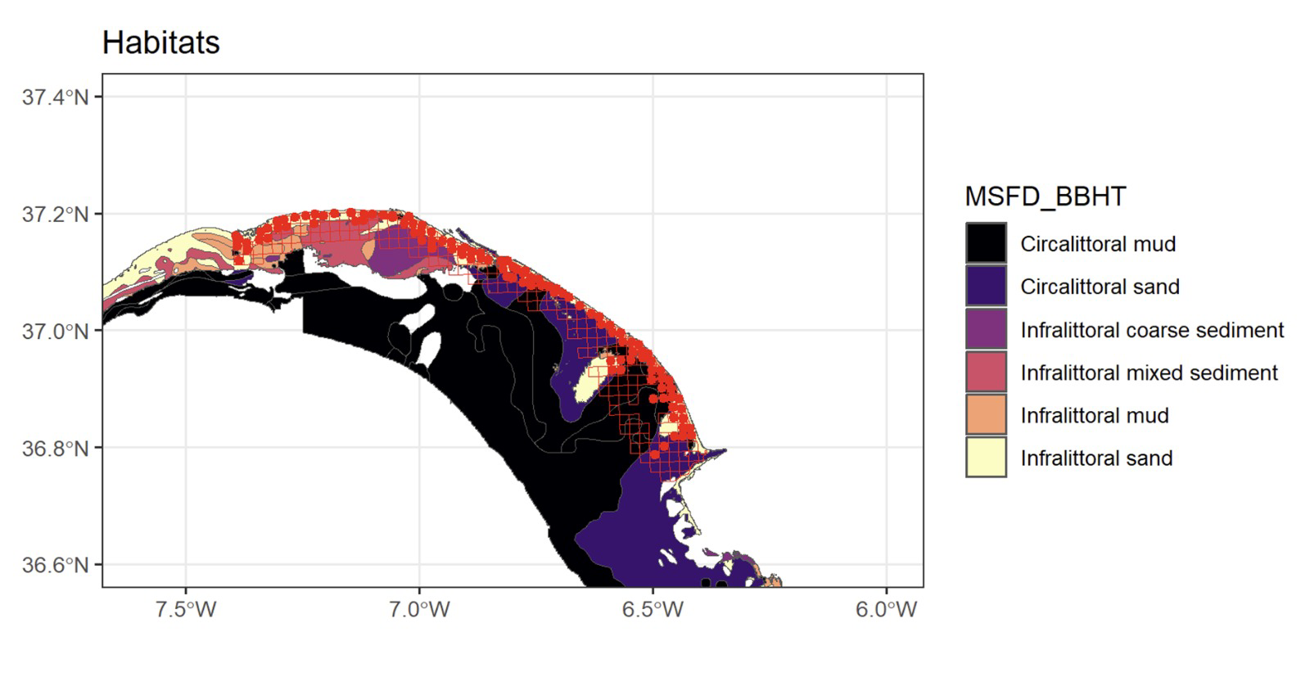
Datos campaña 2019 más los hábitats

Slide 6
Data_habi$MSFD_BBHT | Número de estaciones | Especies
Circalittoral mud | 13 | 110
Circalittoral sand | 12 | 1264
Infralittoral coarse sediment | 4 | 253
Infralittoral mixed sediment | 4 | 114
Infralittoral mud | 15 | 179
Infralittoral sand | 64 | 201

Slide 7
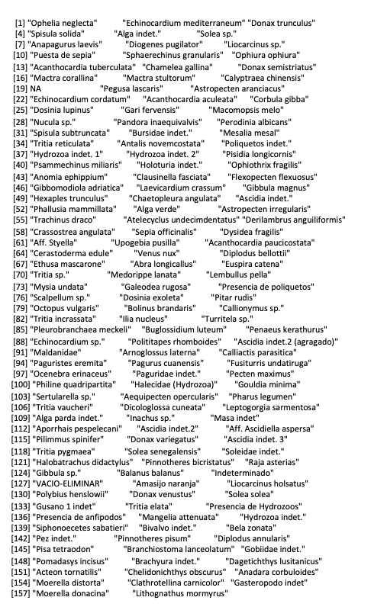
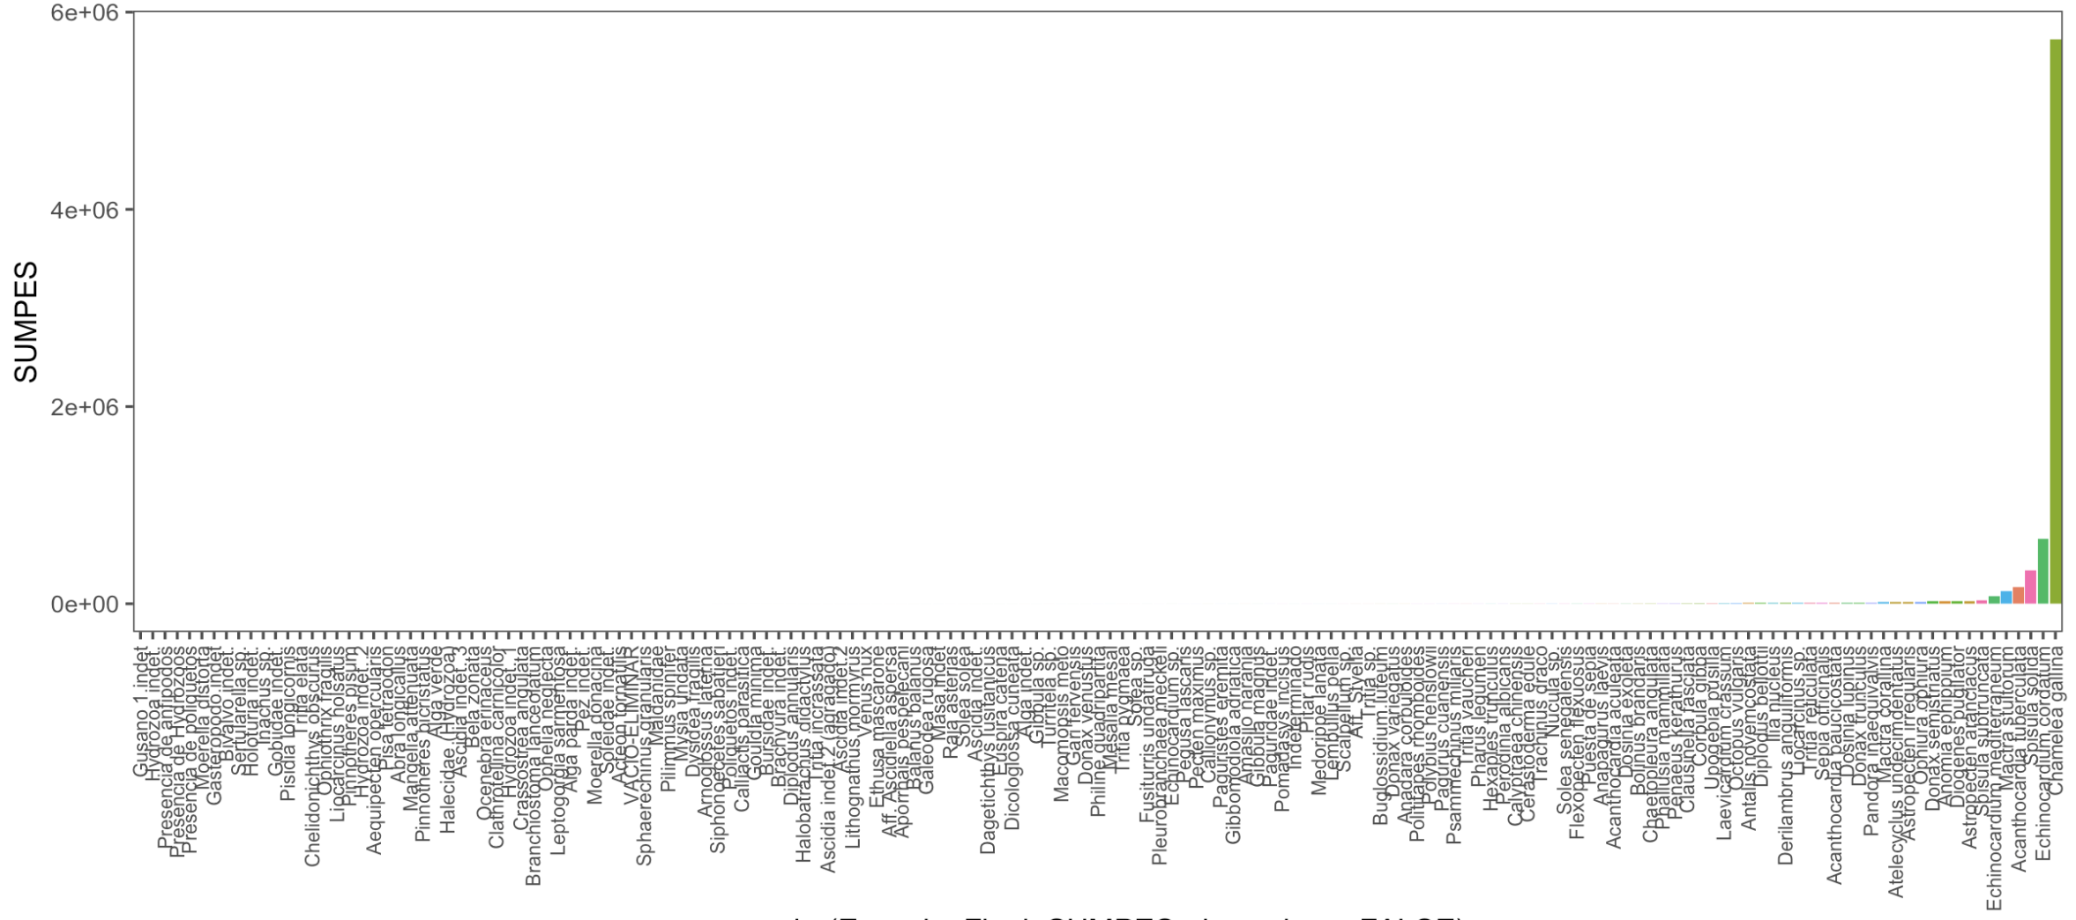
Campaña ACUVEN3D 2019- INBENTO

Slide 8
SIZE | LONGEVITY | MOTILITY | ATTACHMENT | BENTHIC POSITION | FLEXIBILITY | FRAGILITY | FEEDING HABIT | DAÑO | ¿BESITO?
¿Cambiamos fragilidad por daño, u añadimos una nueva variable al índice?
No se puede llamar BESITO
Otro indice?
N-90
AMBI

